Slide 1
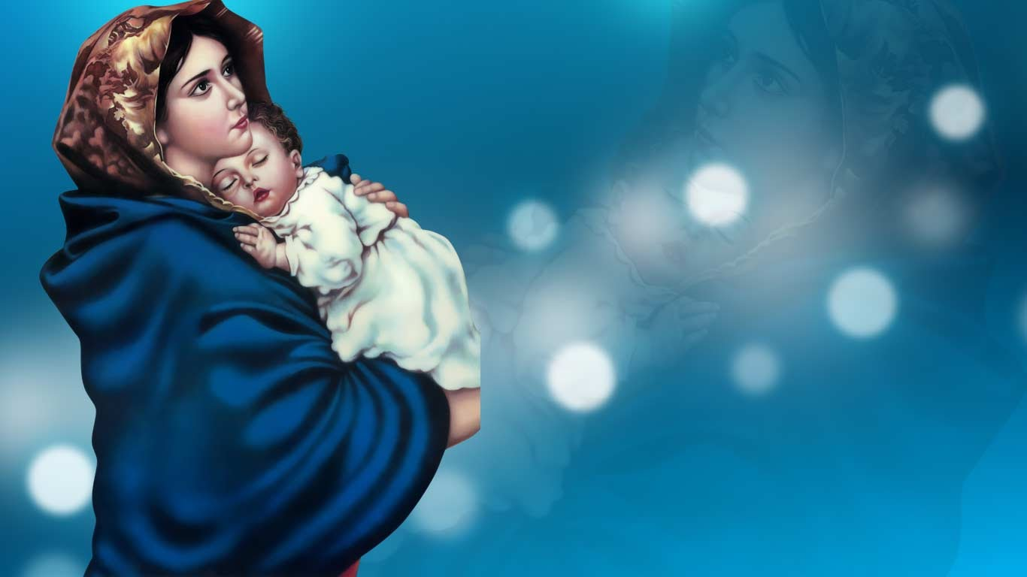
يا أم الوداعة يا لحن الجمال
عليكِ نادينا يا نور الآمال
لفينا الأراضي عدينا الجبال
ما لقيناش سواك للطهر مثال

Slide 2
يا عدرا دا نورك غطى على الشموس
و الرب دعاكِ يا أجمل عروس
بالنعمة يا مريم حملتِ القدوس
و بايديكِ شلتي خلاص النفوس

Slide 3
يا أم الوداعة يا لحن الجمال
عليكِ نادينا يا نور الآمال
لفينا الأراضي عدينا الجبال
ما لقيناش سواك للطهر مثال

Slide 4
العالم بحاله صُغير أو كِبير
بيطلب شفاعتك يا أم القدير
بحنانك شفيتي فتحتي الضرير
دي روحك منارة وقلبك حرير

Slide 5
يا أم الوداعة يا لحن الجمال
عليكِ نادينا يا نور الآمال
لفينا الأراضي عدينا الجبال
ما لقيناش سواك للطهر مثال

Slide 6
مين غيرك يجدد عمري بالإيمان
يبارك حياتي يملاها أمان
دي صورتك في قلبي ساكنة من زمان
وحبك في روحي وفي دمي كمان

Slide 7
يا أم الوداعة يا لحن الجمال
عليكِ نادينا يا نور الآمال
لفينا الأراضي عدينا الجبال
ما لقيناش سواك للطهر مثال

Slide 8
الآب تطلع من أعلى السماء
لم يجد كشبهك مريم في النساء
أرسل وحيده من بطنك جاء
في الأرض سلاما مجداً في العلاء

Slide 9
يا أم الوداعة يا لحن الجمال
عليكِ نادينا يا نور الآمال
لفينا الأراضي عدينا الجبال
ما لقيناش سواك للطهر مثال

